Slide 1
ProfAssist
Pitch Deck
20xx
Présenter par : Equipe-5
</
/>
} /> [
Here is where your presentation begins

Slide 2

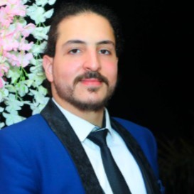

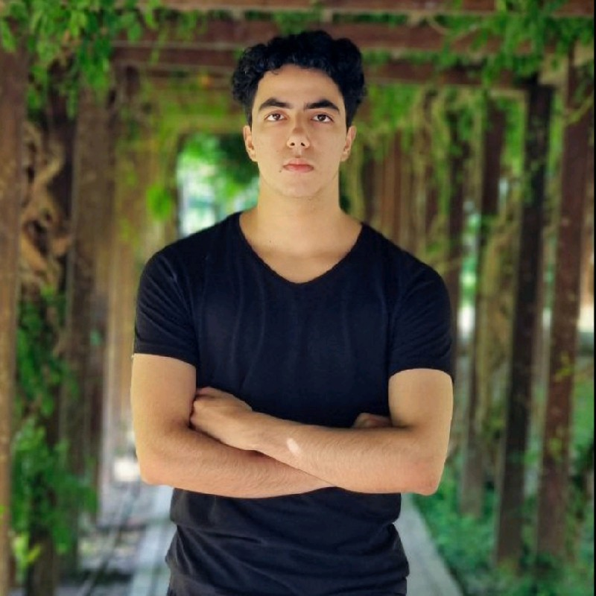
</ Meet Equipe-5
FAHMAOUI Mohamed Amine
BENABDELLAH Ilyas
ELATTAOUI Achraf
AARABA Haytam

Slide 3
01
Problématiques & solutions
Pitch Deck
20xx
</>
} /> [

Slide 4


Problématiques:
Solutions:
-ProfAssist, l'IA pour créer des tests : ProfAssist offre une interface conviviale pour créer facilement des tests sur mesure, en fournissant des options variées pour les questions et les formats.
-Perte de temps et d'efficacité
</>

Slide 5
02
Proposition de la valeur unique
Pitch Deck
20xx
</>
} /> [

Slide 6

Proposition de la valeur unique:
transformer le processus d'évaluation
Automatisée
intelligent

Slide 7
03
Taille de marché
Pitch Deck
20xx
</>
} /> [

Slide 8
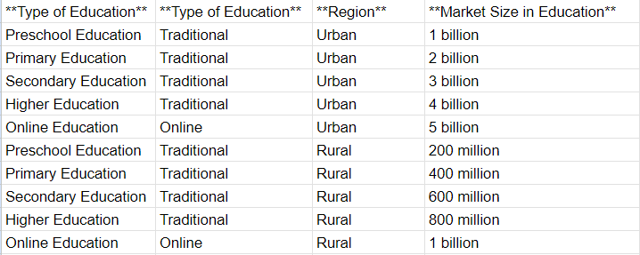
Taille de marché (Maroc):

Slide 9
04
Marché cible :
Pitch Deck
20xx
</>
} /> [

Slide 10

Marché cible :
Notre marché cible sont les écoles marocaines et les institutes de formation:

Slide 11
05
Financial
Pitch Deck
20xx
</>
} /> [

Slide 12

Financial:
*Le coût total du projet pour la première année : 100 000 DH

Slide 13

Source de revenus:
On va generer notre revenue avec une insctription trimestrielle de 200 DH

Slide 14
06
Time line
Pitch Deck
20xx
</>
} /> [

Slide 15

Time line :
Phase 1 : Test et Optimisation (2 mois)
Phase 2 : Feedback des Utilisateurs et Itérations et lancement d'une version bêta (1 mois)
Phase 3 : Déploiement et Lancement (1 mois)
Phase 4 : Support Post-Lancement et Maintenance

Slide 16
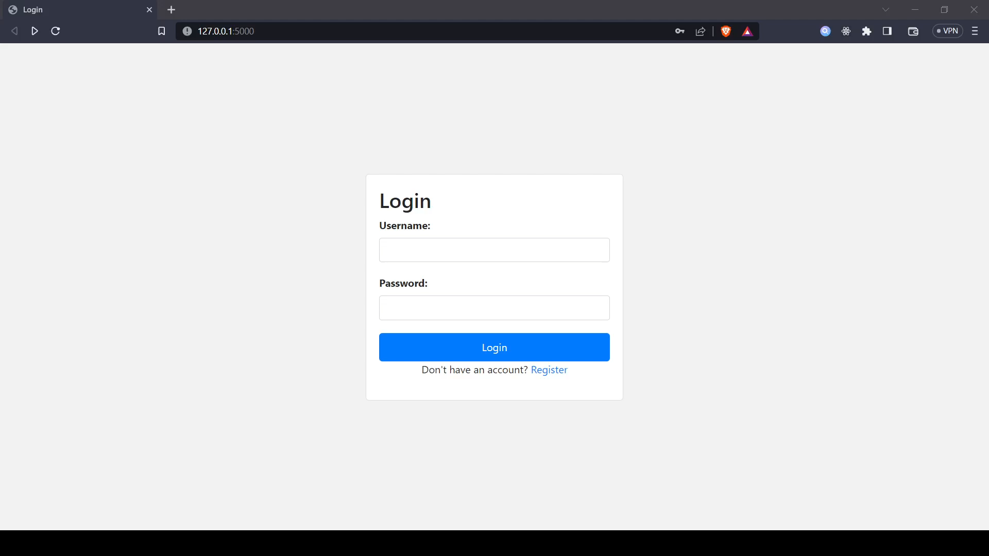

Slide 17
Financial:
*Coûts d'hébergement et de serveurs : 2 0000 DH par an
*Coûts de maintenance et de support : 3 0000 DH par an
*Coûts de marketing et de promotion : 5 0000 DH
*Le coût total du projet pour la première année : 100 000 DH
*le développement, l'hébergement, la maintenance et le marketing
*initial. Les coûts pour les années suivantes seraient d'environ 5 0000DH

